Slide 1
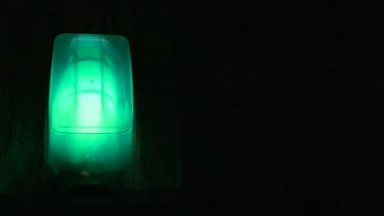
25 dicembre
NATALE DEL SIGNORE
il Verbo si fece carne e venne ad abitare in mezzo a noi
Introduzione
alle letture

Slide 2
LETTURA
Dal libro del profeta Isaia 2, 1-5
Messaggio che Isaia, figlio di Amoz, ricevette in visione su Giuda e su Gerusalemme. Alla fine dei giorni, il monte del tempio del Signore sarà saldo sulla cima dei monti e s’innalzerà sopra i colli, e ad esso affluiranno tutte le genti. Verranno molti popoli e diranno: «Venite, saliamo sul monte del Signore, al tempio del Dio di Giacobbe, perché ci insegni le sue vie e possiamo camminare per i suoi sentieri». Poiché da Sion uscirà la legge e da Gerusalemme la parola del Signore. Egli sarà giudice fra le genti e arbitro fra molti popoli. Spezzeranno le loro spade e ne faranno aratri, delle loro lance faranno falci; una nazione non alzerà più la spada contro un’altra nazione, non impareranno più l’arte della guerra. Casa di Giacobbe, venite, camminiamo nella luce del Signore.

Slide 3
EPISTOLA
II Lettera ai Galati 4, 4-6
Fratelli, quando venne la pienezza del tempo, Dio mandò il suo Figlio, nato da donna, nato sotto la Legge, per riscattare quelli che erano sotto la Legge, perché ricevessimo l’adozione a figli. E che voi siete figli lo prova il fatto che Dio mandò nei nostri cuori lo Spirito del suo Figlio, il quale grida: «Abbà! Padre!».

Slide 4
VANGELO
Vangelo di Giovanni 1, 9-14
In quel tempo. Veniva nel mondo la luce vera, quella che illumina ogni uomo. Era nel mondo e il mondo è stato fatto per mezzo di lui; eppure il mondo non lo ha riconosciuto. Venne fra i suoi, e i suoi non lo hanno accolto.
A quanti però lo hanno accolto ha dato potere di diventare figli di Dio: a quelli che credono nel suo nome, i quali, non da sangue né da volere di carne né da volere di uomo, ma da Dio sono stati generati. E il Verbo si fece carne e venne ad abitare in mezzo a noi; e noi abbiamo contemplato la sua gloria, gloria come del Figlio unigenito che viene dal Padre, pieno di grazia e di verità.

Slide 5
SALMO
Sal 2
Oggi la luce risplende su di noi.
Voglio annunciare il decreto del Signore. Egli mi ha detto: «Tu sei mio figlio, io oggi ti ho generato. Chiedimi e ti darò in eredità le genti e in tuo dominio le terre più lontane». R
E ora siate saggi, o sovrani, lasciatevi correggere, o giudici della terra; servite il Signore con timore e rallegratevi con tremore. R
«Io stesso ho stabilito il mio sovrano sul Sion, mia santa montagna». Beato chi in lui si rifugia. R

